Slide 1



PHÒNG GD & ĐT QUẬN LONG BIÊN
MÔN ĐẠO ĐỨC– LỚP 1
BÀI 16: HỌC TẬP, SINH HOẠT ĐÚNG GIỜ

Slide 2

KIỂM TRA BÀI CŨ
1. Để sách vở, đồ dùng gọn gàng, ngăn nắp em cần làm gì?
2. Để sách vở, đồ dùng gọn gàng, ngăn nắp có lợi gì?

Slide 3


KHỞI ĐỘNG

Slide 4

KHỞI ĐỘNG
+ Lời bài bài hát khuyên ta điều gì?

Slide 5

Hoạt động 1: Em hãy quan sát tranh và kể lại một ngày học tập, sinh hoạt của bạn trong tranh?
+ Tranh 1: Bạn nhỏ thức dậy lúc mấy giờ?
+ Tranh 2: Bạn nhỏ đi đâu?
+ Tranh 3: Bạn nhỏ làm gì?
+ Tranh 4 vẽ gì?
+ Tranh 5: Bạn nhỏ đang làm gì?
+ Tranh 6: Bạn nhỏ đi ngủ lúc mấy giờ?

Slide 6
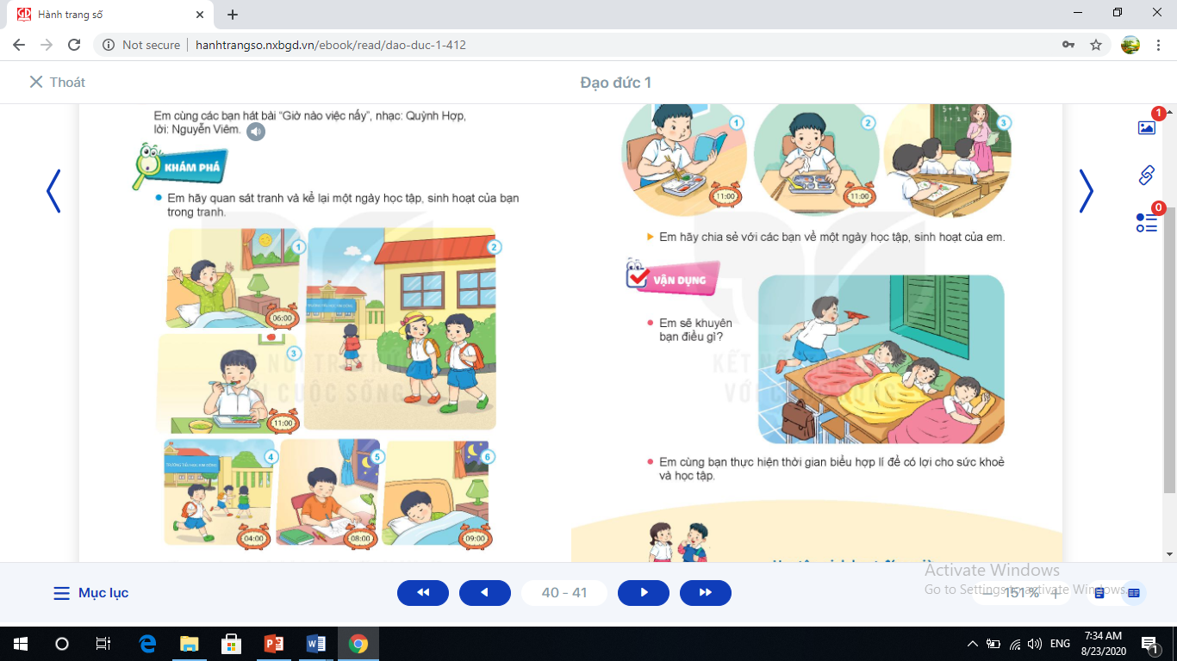

Slide 7

Hoạt động 2 : Lợi ích của việc học tập, sinh hoạt đúng giờ.
Theo em, học tập và sinh hoạt đúng giờ có lợi ích gì?
Em cần làm gì để học tập, sinh hoạt đúng giờ?

Slide 8

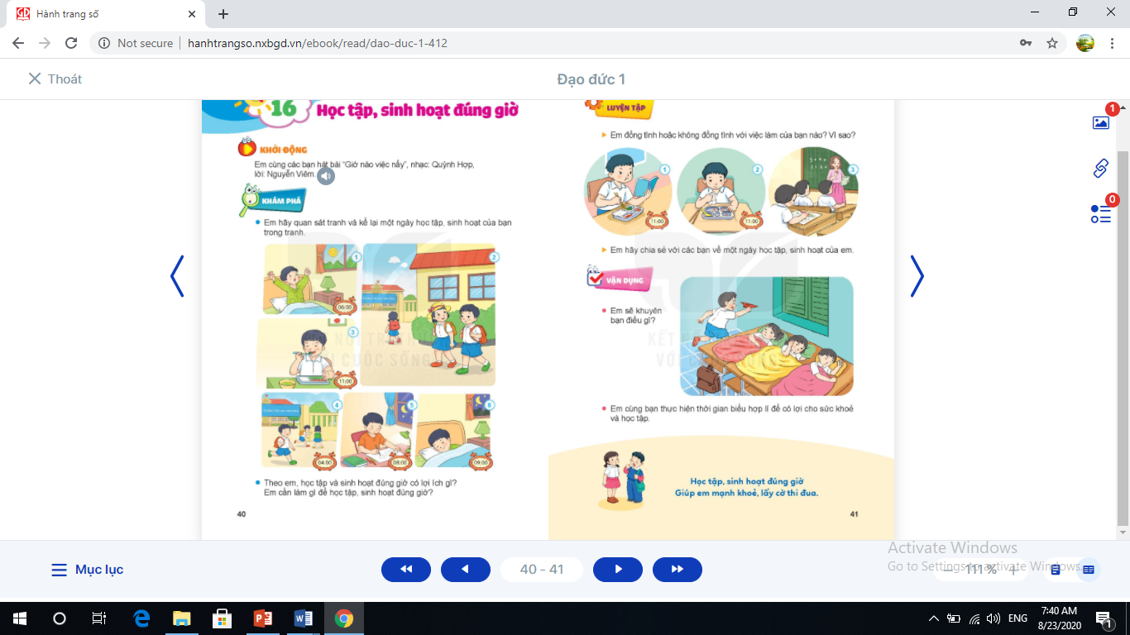
Thảo luận nhóm 4: Em đồng tình hoặc không đồng tình với việc làm của bạn nào? Vì sao?

Slide 9
THƯ GIÃN

Slide 10

Em khuyên bạn điều gì?

Slide 11

THÔNG ĐIỆP
Học tập, sinh hoạt đúng giờ
Giúp em mạnh khỏe, lấy cờ thi đua.

Slide 12

CẢM ƠN CÁC CON ĐÃ TÍCH CỰC THAM GIA GIỜ HỌC

